Slide 1
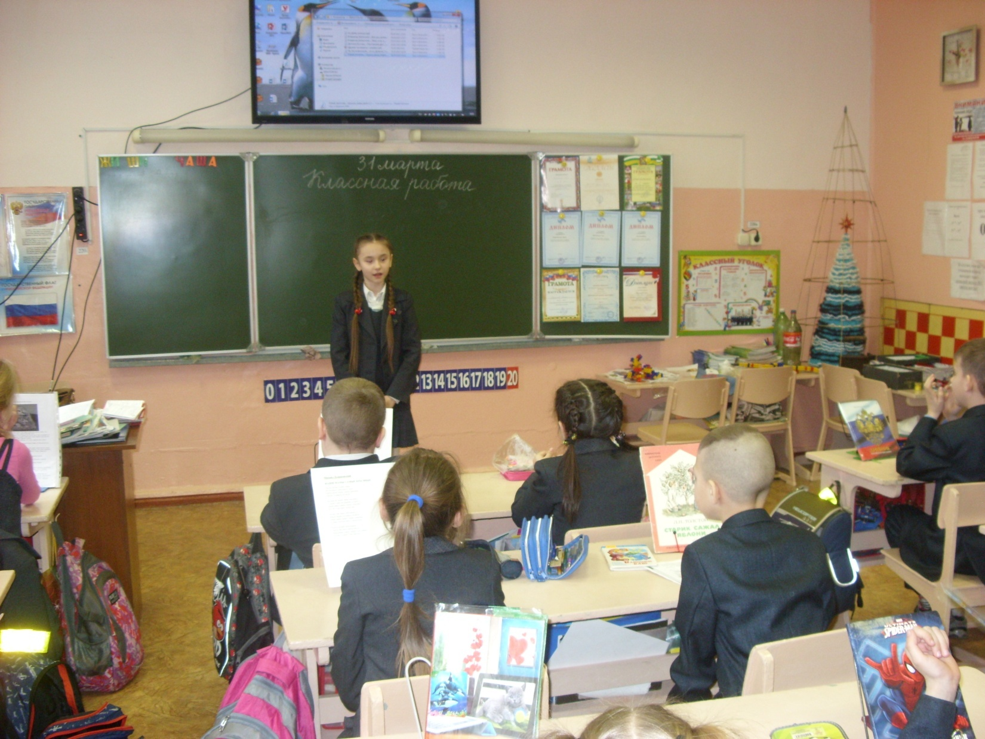
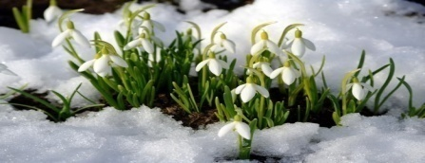
1 АПРЕЛЯ
Учащиеся младших классов посетили
утренник «Дружба начинается с улыбки».
Ребята познакомились с творчеством детского писателя Михаила Пляцковского,
с его увлекательными и познавательными
стихами и сказками. Не оставила никого равнодушными музыкальная игра
«От улыбки станет всем светлей», где участники вспоминали песни, написанные на стихи Пляцковского.

